Slide 1

Педагогический совет № 1
МКДОУ Сортавальского МР РК ДС № 23, корпус № 6
Январь 2021 год

Slide 2
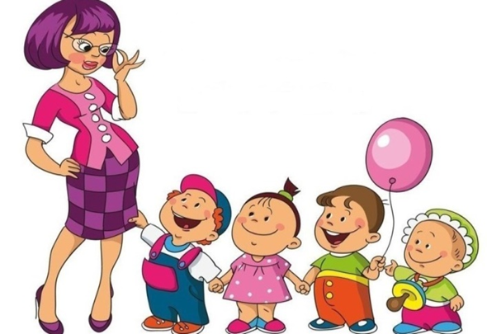
Творческий педагог – творческие дети
Какие они будут, наши дети!
Ведь все это зависит лишь от нас,
И на пороге будущих столетий
Быть может, они будут лучше нас.

Slide 3
Цель педагогического совета:
Развитие творческой деятельности педагогов ДОУ, поддержка новых технологий в организации образовательного процесса,
взаимообмен опытом и лучшими методическими наработками.

Slide 4
Типы творческой личности
теоретик-логик (четко планирует свою деятельность, эрудирован, доводит начатое до конца)
практик (стремится свои оригинальные гипотезы проверить экспериментально)
организатор (высокий уровень развития организаторских способностей, энергичен, коммуникабелен)
инициатор (инициативен, энергичен, но быстро остывает или переключается на решение других творческих задач)

Slide 5

Творчество – самоотдача,
А не шумиха, не успех.
Печально, ничего не знача,
Быть притчей на устах у всех.
И надо жить без самозванства-
Жить так, чтобы в конце концов
Привлечь к себе любовь пространства,
Услышать будущего зов.
Борис Пастернак

Slide 6
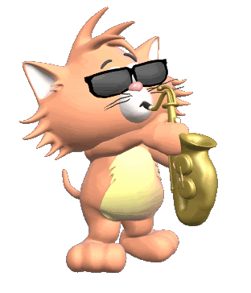
Творчество
Что требуется от педагогов и родителей ?
1. Чутко наблюдать за тем, что ребенку особенно нравится делать.
2. Подталкивать его к развитию в этом, подкидывать дровишек в огонь его интересов (заниматься с ним вместе, просто подкидывать новые идеи для его работ).
3. Не мешать его развитию.

Slide 7
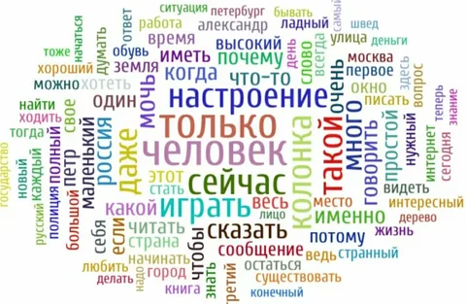
Интеллектуальная разминка «Ассоциации» творчество
Интеллектуальная разминка «Ассоциации»

Slide 8
Т | талант, труд, терпение, толерантность
В | восторг, великолепие, вдохновение, воображение, восхищение, воспитанность, вежливость, вера
О | оригинальность, организованность, одарённость,
Р | развитие, результат, развития, разум, радость, разнообразие, речь, результативность, работоспособность, решительность
Ч | чувство меры, чувство прекрасного, чрезмерная увлеченность, чувство новизны, чистота, чувство юмора, чёткость, человеколюбие
Е | единство целей и действий, естественность
С | стремление, сотрудничество, судьба, соперничество, скорость, способность, солидарность, счастье, старание, свобода творчества, совесть, стимул, сочувствие, свобода выбора, смелость, справедливость, старательность, самосовершенствование
Т | труд, тандем, талант, творчество, трудолюбие
В | вспышка, время, виртуозность, внимание, восторг, воля, вариативность, важность, великолепно
О | осведомленность, опыт, озарение, общение, одарённость, образованность, открытие, очарование

Slide 9

Задание «Открытая трибуна»

Slide 10
Что бы я сказал, если бы был ребенком?
Что бы я сказал, если бы был министром образования и науки?
Творчество и мастерство - одно и то же или нет?
Стереотипы в работе и мышлении могут стать врагами творчества?
Творчество в педагогической работе можно спланировать?
Назовите несколько вещей (действий), к которым слово "творчество" не относится.
Что препятствует творчеству?

Slide 11
ИТОГИ ТЕМАТИЧЕСКОГО КОНТРОЛЯ

Slide 12
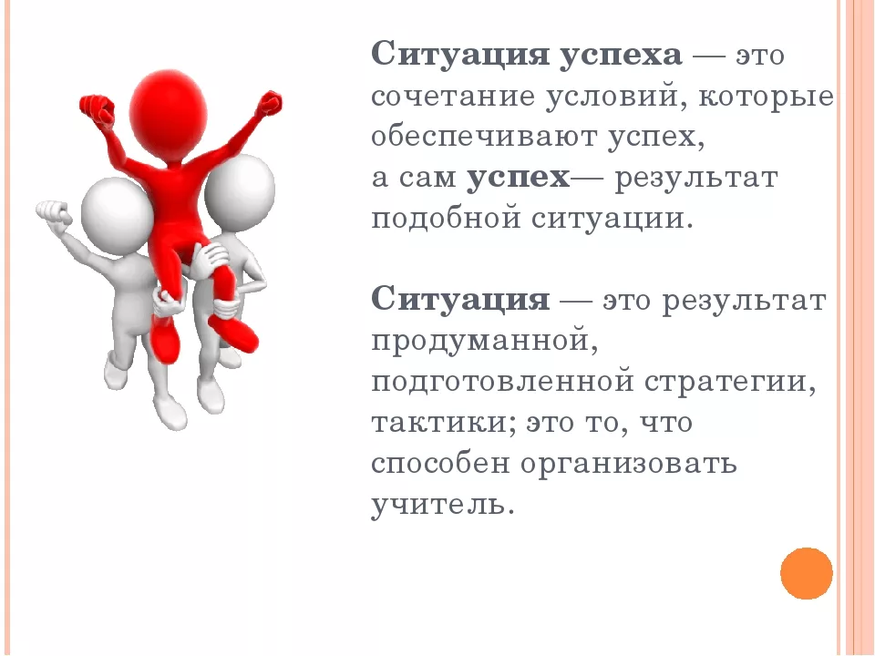
Игра «Ситуация успеха»

Slide 13

Креативность

Slide 14
Эксперимент.
За 1 минуту назвать 15 известных педагогов.

Slide 15
Эксперимент
Демокрит (460 -370 до н.э.)
Платон (427- 347 до н.э.)
Аристотель (384- 322 до н.э)
Ян Амос Коменский
Иоганн Генрих Песталоцци
Жан Жак Руссо
Фридрих Фребель
Мария Монтессори
Надежда Константиновна Крупская
Константин Дмитриевич Ушинский
Антон Семенович Макаренко
Николай Александрович Добролюбов
Шалва Александрович Амонашвили
Василий Александрович Сухомлинский
Джон Дьюи

Slide 16

Изобретатели
Найдите в привычном необычное.
Задание: за пару минут найдите как можно больше применений для полученных предметов.

Slide 17
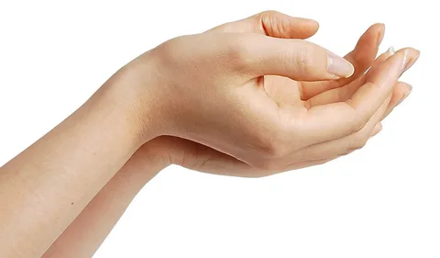
Все в твоих руках

Slide 18
Каждый палец ладони – это позиция, по которой надо высказать свое мнение:
• Большой – для меня было важным и интересным… (что?)
• Указательный – по этому вопросу я получил конкретную информацию…
• Средний – мне было трудно (мне не понравилось…
• Безымянный – я и раньше знала то, что сегодня услышала о …
• Мизинец – для меня было недостаточно …

Slide 19
Кредо творческих педагогов
- Мы имеем творческий потенциал
- Мы хотим реализовать его
- Мы уверены, что у нас всё получится
- Мы склонны рисковать
- Мы умеем видеть проблему и возможности её преодоления
- Мы имеем критическое и гибкое мышление
- Мы в поиске
- Мы воспитываем творческих людей!

Slide 20
Проект решения педсовета:
1. Педагогам всех групп продолжать повышать уровень профессионального мастерства по прикладному творчеству, использовать как традиционные, так и нетрадиционные методы и приемы работы.
Срок: постоянно. Ответственные: воспитатели
2. Внести необходимые изменения в систему планирования по данному вопросу, а именно планирование создания условий для всех видов творческой деятельности, в т. ч. самостоятельной.
Срок: постоянно. Ответственные: воспитатели, специалисты
3. Пополнять центры прикладного творчества алгоритмами последовательных действий и схемами различных поделок в соответствии с возрастом детей, использовать только безопасные для здоровья детей материалы.
Срок: постоянно. Ответственные: воспитатели.
4. Педагогам активно информировать и привлекать родителей по данному направлению.
Срок исполнения: постоянно. Ответственные: педагоги ДОУ.

Slide 21


